Slide 1

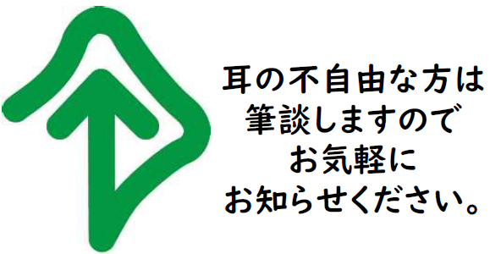
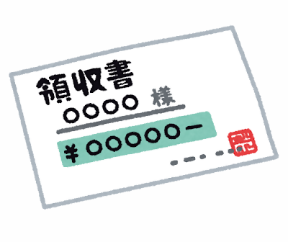
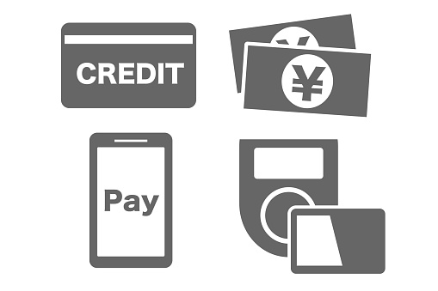


指さしシート☝
POINTING
communication sheet
宿泊編①
Accommodation①
0
7
予約
Reservation
チェック
イン
Check-in
チェック
アウト
Check-out
空室
Vacancy
満室
No vacancy
1
8
禁煙
No smoking
喫煙
Smoking
荷物
Luggage
鍵
Room key
署名
Sign
2
9
○
3
10
前払い
Pay in advance
後払い
Pay after
追加料金
Additional cost
部屋の掃除
Room cleaning
コイン
ランドリー
Coin
laundry
yes / good / it is
4
11
×
5
12
周辺マップ
Map of surroundings
アメニティAmenities
朝食
Breakfast
夕食
Dinner
忘れ物
Things you left behind
6
:
no / not good / it's not
万
ten-thousand
千
thousand
百
hundred
円
yen
クレジットカード
電子決済
現金のみ
領収証
AM
electronic payment
cash only
receipt
credit card
PM

Slide 2
指さしシート☝
POINTING
communication sheet
宿泊編②
Accommodation②
従業員側 -staff-
お客様 -customer-
パスポートをご提示ください。 ☝
Please show me your passport.
宿泊者名簿にご記入ください。 ☝
Please fill out this registration.
駐車場は利用されましたか？ ☝
Are you using our parking lot?
何名でご宿泊ですか？ ☝
How many in your group?
門限があります。 ☝
There is has a curfew.
そのリクエストにはお応えできません。☝
We cannot carry out your request.
両替はできますか？ ☝
Can I exchange money？
部屋を変えてもらえますか？ ☝
Could you change the room?
●●語を話せる方はいますか？ ☝
Is there anyone who can speak ●●?
近くの病院はどこですか？ ☝
Where is the nearest hospital around here?
この部屋はWi-Fiは使えますか？ ☝
Can I use Wi-Fi in this room?
荷物を預かっていただけますか？ ☝
Could you keep my luggage?
●●を貸してください。 ☝
Please lend me ●●.
●●をなくしました。 ☝
I lost ●●.
○
yes / good / it is
×
no / not good / it's not

Slide 3
指さしシート☝
POINTING
communication sheet
宿泊編③
Accommodation③
●●はどこですか？
Where is ●●？
薬局
Pharmacy
病院
Hospital
（Clinic）
コンビニ
Convenience store
スーパー
Supermarket
観光地Tourist spot
居酒屋
Izakaya
(dining bar)
レストラン
Restaurant
交番
Police box
救急車を呼んでください。
Please call an ambulance.
銀行
Bank
ATM
喫煙所
Smoking area
郵便局
Post office
市販薬はありますか？
Do you have over-the-counter medicine？
発熱
Fever
頭痛
Headache
腹痛・胃痛
Stomachache
胸痛
Chest pains
暑い/熱い
Hot
寒い
Cold
毛布
Blanket
冷やすもの
Something
to cool down
やけど
Burn
嘔吐
Vomiting
けが
Injuries
絆創膏
Band-aid

